Slide 1
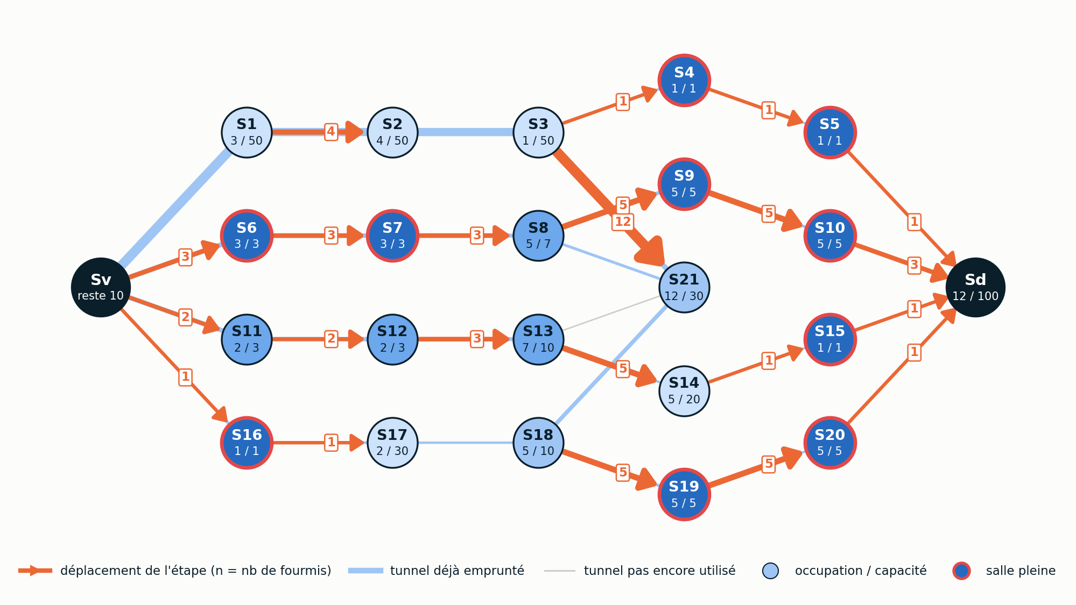
UNE VIE DE FOURMI
Romain · 40 s
Faire arriver toute la colonie le plus vite possible
1
Plusieurs fourmis en parallèle
toutes partent de Sv, toutes doivent finir dans Sd
2
Salles à capacité limitée
1 fourmi par défaut, X pour une salle SN{X}
3
Minimum d'étapes
c'est l'arrivée de la dernière fourmi qui compte
Ce n'est pas un problème de chemin.
C'est un problème de trafic.
Vraie fourmilière officielle (salle_d_at-ant) : 100 fourmis, étape 7 sur 15
Notes:
LE PROBLÈME — ROMAIN — 40 S
Bonjour, nous sommes Romain, Lisa et Yannis. Le soir, toute la colonie attend dans le vestibule, Sv, et doit rejoindre le dortoir, Sd, le plus vite possible.
Trois règles : les fourmis bougent en même temps ; chaque salle a une capacité limitée, une seule fourmi par défaut ; et on veut le minimum d'étapes, c'est-à-dire que la dernière fourmi arrive le plus tôt possible.
Si toutes les fourmis prennent le plus court chemin, ça bouchonne. Ce n'est pas un problème de chemin : c'est un problème de trafic.
Geste : montrer Sv à gauche de l'image, puis Sd à droite, puis les salles cerclées de rouge (pleines).

Slide 2
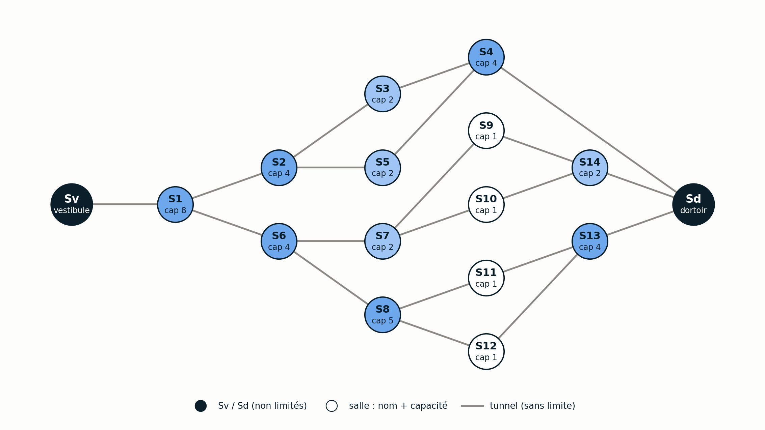
Un fichier officiel devient un graphe
Romain · 40 s
fourmiliere_cinq.txt, tel qu'il est fourni par le sujet
f=50
S1 { 8 }
S2 { 4 }
S9
…
S1 - S2
Sv - S1
S13 - Sd
…
50
14
fourmis
salles
20
1 à 8
tunnels
capacités
salle = sommet
tunnel = arête
S1 { 8 } = 8 fourmis à la fois
Une vie de fourmi · Romain · Lisa · Yannis
2
Notes:
LES DONNÉES — ROMAIN — 40 S
Voici un vrai fichier officiel : 50 fourmis, 14 salles, 20 tunnels. « S1 accolade 8 » veut dire que S1 accueille 8 fourmis à la fois ; sans accolade, c'est une seule.
On le transforme en graphe : une salle devient un sommet, un tunnel devient une arête. Les tunnels n'ont pas de limite, ce sont les salles qui limitent.
Notre programme lit les neuf fichiers officiels tels qu'ils sont fournis, espaces compris. Lisa va vous expliquer comment on trouve le minimum.
Geste : montrer le fichier à gauche, suivre la flèche, puis montrer S1 (capacité 8) sur le graphe.

Slide 3
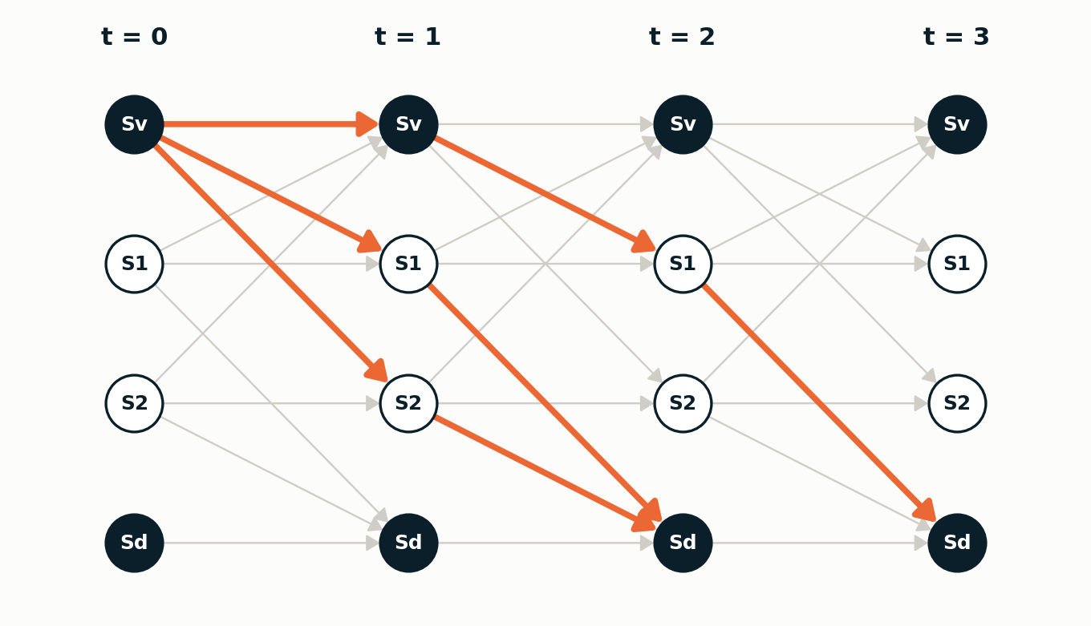
Comment l'algorithme réfléchit
Lisa · 55 s
On ne cherche pas un chemin : on teste un nombre d'étapes T
1
BFS
Le graphe déplié · exemple du sujet, 3 fourmis : flèche = attendre ou traverser un tunnel
distance minimale d : aucune arrivée avant d
2
Graphe déplié dans le temps
une copie de chaque salle à chaque instant t
3
Max-flow
combien de fourmis peuvent arriver en T étapes ?
?
Les F fourmis passent ?
Max-flow selon T · fourmiliere_cinq, F = 50 : le premier T qui atteint F est le minimum
NON → T + 1
OUI → optimum
BFS = distance minimale · Edmonds-Karp = max-flow (BFS dans le graphe résiduel) · DFS ne garantit pas le minimum
Une vie de fourmi · Romain · Lisa · Yannis
3
Notes:
COMMENT L'ALGORITHME RÉFLÉCHIT — LISA — 55 S
D'abord un BFS, un parcours en largeur : il donne la distance minimale d entre Sv et Sd. Aucune fourmi ne peut arriver avant d étapes.
Ensuite, on ne cherche pas un chemin : on pose une question. En T étapes, est-ce que les 50 fourmis peuvent passer ?
Pour y répondre, on déplie le graphe dans le temps : une copie de chaque salle à chaque instant. Une flèche horizontale, c'est attendre ; une flèche en biais, c'est traverser un tunnel. La capacité d'une salle devient la capacité de sa copie.
Un algorithme de flot maximal compte combien de fourmis peuvent arriver. Sur le graphique : 4 fourmis en 5 étapes, 12 en 6… et 50 en 11. Onze, c'est le premier T qui marche, donc c'est le minimum.
Geste : suivre une flèche orange sur le graphe déplié, puis montrer la barre orange du graphique.

Slide 4
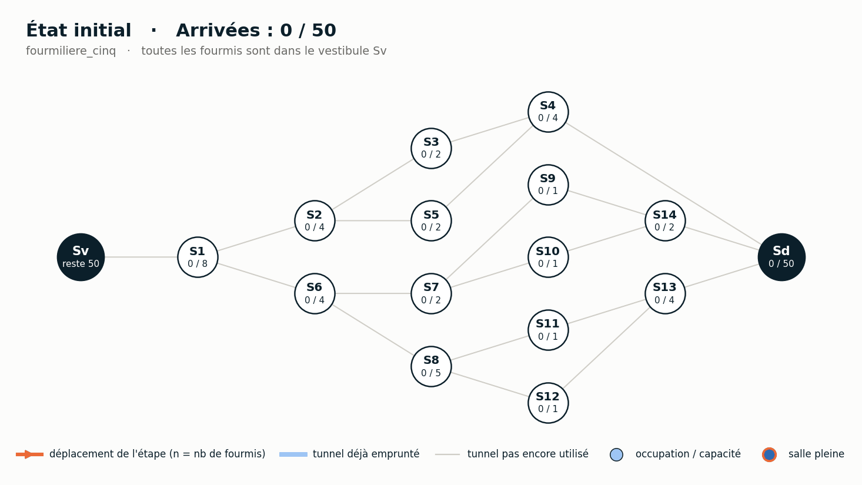
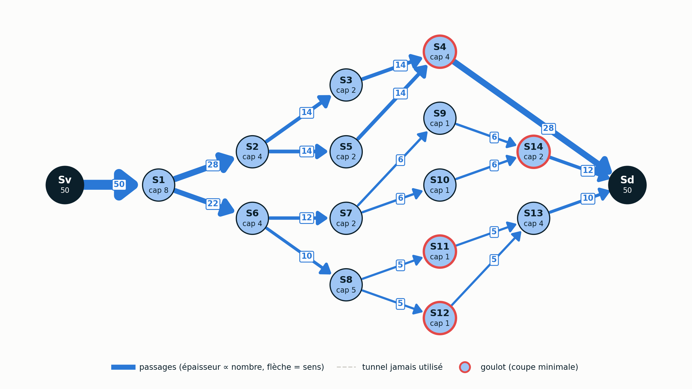
Voir les fourmis circuler
Lisa → Yannis · 55 s
fourmiliere_cinq · graphe complet à chaque étape · orange = déplacements de l'étape
50 fourmis en 11
étapes : le minimum possible
premier T réalisable = optimum
Trafic cumulé · épaisseur = passages
Goulot : au plus 8 arrivées par étape (coupe minimale)
Une vie de fourmi · Romain · Lisa · Yannis
4
Notes:
VOIR LES FOURMIS CIRCULER — LISA PUIS YANNIS — 55 S
Lisa (35 s). Voici le résultat, étape par étape. Tout le graphe reste affiché, même les tunnels jamais utilisés, en gris. En orange, les fourmis qui se déplacent pendant l'étape, avec leur nombre. Dans chaque salle : occupation sur capacité ; un cercle rouge, c'est une salle pleine. En haut, le compteur d'arrivées. Yannis va vous montrer le bilan.
Yannis (20 s). À droite, le trafic cumulé : plus un tunnel est épais, plus il a servi. On voit que le flot se répartit sur toutes les branches, et que le goulot limite à 8 arrivées par étape.
Geste : laisser tourner le GIF une boucle ; montrer une flèche orange et un cercle rouge.

Slide 5
9 / 9 fourmilières officielles résolues
Yannis · 45 s
Même programme, aucun réglage par fichier
fichier | fourmis | salles | tunnels | d (BFS) | T optimal
fourmiliere_zero | 2 | 2 | 4 | 2 | 2
fourmiliere_un | 5 | 2 | 3 | 3 | 7
fourmiliere_deux | 5 | 2 | 4 | 1 | 1
fourmiliere_trois | 5 | 4 | 5 | 3 | 7
fourmiliere_quatre | 10 | 6 | 9 | 5 | 9
fourmiliere_cinq | 50 | 14 | 20 | 5 | 11
fourmiliere_3D | 50 | 9 | 15 | 4 | 14
La_hormiguera_de_la_muerte | 30 | 10 | 46 | 4 | 9
salle_d_at-ant | 100 | 21 | 28 | 6 | 15
100 → 15
100 fourmis en 15 étapes (salle_d_at-ant)
400 / 400
graphes aléatoires : même minimum que
l'exploration exhaustive (BFS sur les états)
56
tests automatiques : parseur, règles,
cas limites, optimalité
Une vie de fourmi · Romain · Lisa · Yannis
5
Notes:
VALIDATION SUR LES VRAIES DONNÉES — YANNIS — 45 S
Le programme n'a pas été écrit pour un seul exemple : les neuf fichiers officiels sont résolus, de 2 à 100 fourmis, sans aucun réglage.
Chaque solution est vérifiée automatiquement : capacité de chaque salle à chaque instant, tunnels existants, toutes les fourmis dans Sd.
Et pour prouver le minimum, on a comparé notre résultat à une recherche exhaustive de toutes les configurations sur 400 petites fourmilières aléatoires : même nombre d'étapes à chaque fois.
Geste : montrer la ligne à 100 fourmis, puis la carte « 400 / 400 ».

Slide 6
Ce qu'on a construit
Yannis · 25 s
CORRECT
OPTIMAL
VISUEL
capacités et simultanéité respectées, vérifiées sur chaque étape
minimum d'étapes prouvé par le max-flow et recoupé par recherche exhaustive
graphe complet, étapes, GIF et trafic cumulé générés automatiquement
Le plus court chemin optimise une fourmi.
Notre solution optimise toute la colonie.
Questions ?
github.com/RomainJazzar/uneviedefourmi
Notes:
CONCLUSION — YANNIS — 25 S
En résumé : c'est correct, c'est optimal, et c'est visuel.
Le plus court chemin optimise une fourmi. Notre solution optimise toute la colonie.
Merci, nous sommes prêts pour vos questions.

Slide 7
Architecture du code
ANNEXE
Chaque fichier a un rôle ; tout est relancé par la CI GitHub Actions
inputs/
ants.py
main.py
outputs/
officiels/ (9 fichiers)
exemples/
lecture du fichier
modèle Anthill
BFS · graphe temporel
max-flow · min-cost
décomposition · vérification
résout un fichier
ou un dossier
écrit les sorties
solution.txt · stats.json
graphe.png · flow_cumule.png
etapes/*.png · animation.gif
visualization.py
layout déterministe, frames, GIF, trafic cumulé
tools/analyze_inputs.py
tableau et graphique des 9 fichiers
tests/
56 tests : parseur, solveur, officiels, BFS exhaustif
tools/build_*.py
présentation, script, fiche, ZIP
Une vie de fourmi · Romain · Lisa · Yannis
7

Slide 8
BFS, DFS, Dijkstra, Floyd-Warshall : lequel et pourquoi ?
ANNEXE
On n'ajoute pas d'algorithme pour faire joli : chacun a un rôle ou une raison d'être absent
Algorithme | Ce qu'il sait faire | Dans notre projet
BFS (parcours en largeur) | plus court chemin dans un graphe non pondéré | UTILISÉ : borne basse d (ants.bfs_distances) et dans Edmonds-Karp
Edmonds-Karp (max-flow) | flot maximal ; chemins augmentants trouvés par BFS | UTILISÉ : « F fourmis en T étapes ? » sur le graphe temporel
Min-cost flow (simplexe réseau) | flot de coût minimal | UTILISÉ : seulement à T fixé, pour des trajets propres
DFS (parcours en profondeur) | parcourir, tester la connexité | NON : ne garantit pas le plus court chemin, ne gère pas le trafic
Dijkstra | plus courts chemins avec poids | NON : tous les tunnels valent 1 étape, BFS suffit
Floyd-Warshall | distances entre toutes les paires | NON : on n'a besoin que des distances depuis Sv et Sd
Une vie de fourmi · Romain · Lisa · Yannis
8

Slide 9
Graphe temporel et découpage des salles
ANNEXE
Transformer « position + temps » en un problème de flot statique
Sommets
(salle, t) pour chaque salle et chaque instant 0 … T
Attendre
(salle, t) → (salle, t+1)
Se déplacer
(a, t) → (b, t+1) si le tunnel a–b existe ; capacité illimitée
Capacité SN{X}
chaque (salle, t) est coupé en entrée → sortie de capacité X : c'est le node splitting
Sv et Sd
capacité F : jamais limitants ; Sd absorbant (on n'en ressort pas)
Une unité de flot
= une fourmi ; flot de valeur F = toutes les fourmis arrivent en T étapes
Premier T faisable = optimum : si T marche, T+1 marche aussi (on attend dans Sd), et on teste T = d, d+1, … dans l'ordre.
Une vie de fourmi · Romain · Lisa · Yannis
9

Slide 10
Min-cost flow : des trajets propres, sans changer T
ANNEXE
Optimisation lexicographique : chaque niveau pèse plus que tous les suivants réunis
Priorité | Objectif | Comment | Poids
1 | minimiser T (dernière arrivée) | déjà fixé par le max-flow | —
2 | arrivées au plus tôt | chaque étape hors de Sd coûte | M²
3 | le moins de mouvements | chaque déplacement coûte en plus | M
4 | pas de pas inutiles | un pas qui ne rapproche pas de Sd coûte | 1
M = F × T + 1. Chaque objectif compte au plus F × T unités, donc une seule unité d'un niveau coûte plus que le maximum de tous les niveaux suivants : aucun compromis possible.
Avant la correction un pas en arrière pouvait coûter moins cher qu'une attente : 75 allers-retours A→B→A sur fourmiliere_3D, 188 sur salle_d_at-ant. Aujourd'hui : 0, et 30 % de mouvements en moins.
Une vie de fourmi · Romain · Lisa · Yannis
10

Slide 11
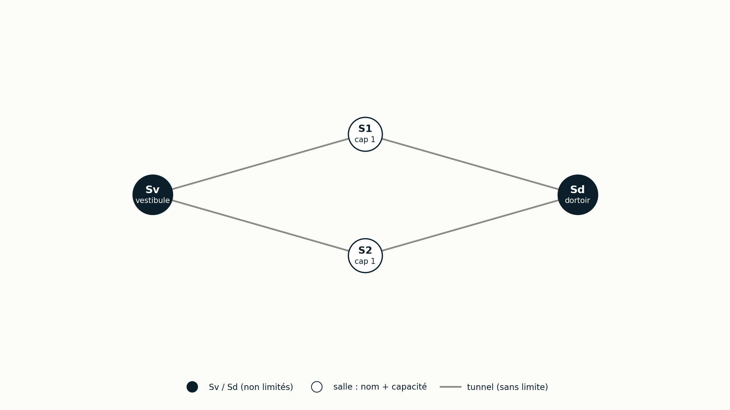
Matrice d'adjacence
ANNEXE
fourmiliere_zero : 1 = un tunnel relie les deux salles (matrice symétrique)
 | Sv | S1 | S2 | Sd
Sv | 0 | 1 | 1 | 0
S1 | 1 | 0 | 0 | 1
S2 | 1 | 0 | 0 | 1
Sd | 0 | 1 | 1 | 0
Exportée pour chaque fourmilière dans outputs/<nom>/matrice_adjacence.csv. NetworkX stocke le graphe en listes d'adjacence, plus économes pour des graphes peu denses.
Une vie de fourmi · Romain · Lisa · Yannis
11

Slide 12
Complexité et temps mesurés
ANNEXE
Taille du graphe temporel pour un horizon T, avec n salles et m tunnels
Sommets
2 · n · (T + 1)
Arcs
n · (T + 1) + T · (n + 2m)
Edmonds-Karp
O(V · E²) en théorie ; ici au plus F augmentations
Recherche de T
linéaire : T − d + 1 max-flows. La recherche binaire est valide (faisabilité monotone) mais plus lente ici : elle teste de très grands T (jusqu'à d + F − 1).
fichier | F | T | temps
fourmiliere_zero | 2 | 2 | 1 ms
fourmiliere_un | 5 | 7 | 5 ms
fourmiliere_deux | 5 | 1 | 0 ms
fourmiliere_trois | 5 | 7 | 7 ms
fourmiliere_quatre | 10 | 9 | 17 ms
fourmiliere_cinq | 50 | 11 | 66 ms
fourmiliere_3D | 50 | 14 | 67 ms
La_hormiguera_de_la_muerte | 30 | 9 | 50 ms
salle_d_at-ant | 100 | 15 | 243 ms
Une vie de fourmi · Romain · Lisa · Yannis
12

Slide 13
Comment on sait que c'est juste
ANNEXE
56 tests automatiques, lancés à chaque push par GitHub Actions
Parseur
S1 { 5 }, f=50, F = 100, BOM, CRLF, tabulations, commentaires ; erreurs avec numéro de ligne ; capacités contradictoires
Règles
capacités à chaque instant, tunnels existants, départ Sv, arrivée Sd, Sd absorbant, nombre exact de fourmis
Topologies
cul-de-sac, cycle, tunnel direct Sv–Sd, grosse capacité, goulot, F = 100
Optimalité
max-flow insuffisant à T − 1 ; 400 graphes aléatoires comparés à une recherche exhaustive (BFS sur les états)
Qualité
aucun aller-retour A→B→A, arrivées au plus tôt, résultat identique d'une exécution à l'autre
Contre-épreuve
3 solveurs volontairement faux sont détectés par la recherche exhaustive (136, 77 et 101 cas sur 400)
Une vie de fourmi · Romain · Lisa · Yannis
13

Slide 14
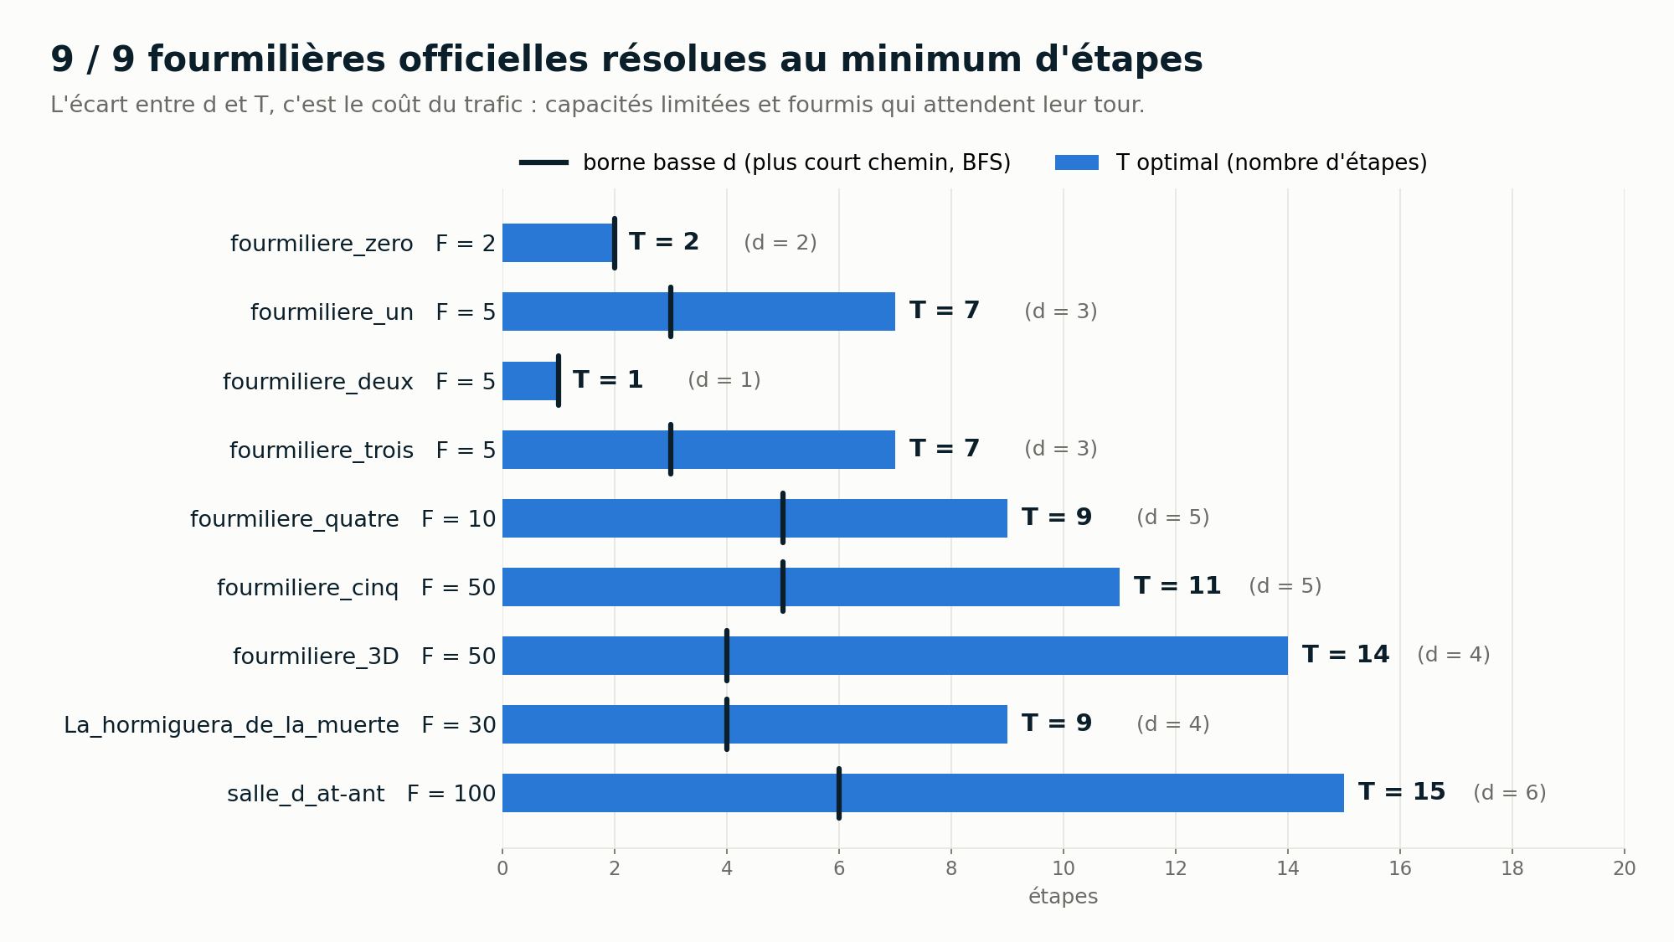
Résultats complets
ANNEXE
Une vie de fourmi · Romain · Lisa · Yannis
14

Slide 15
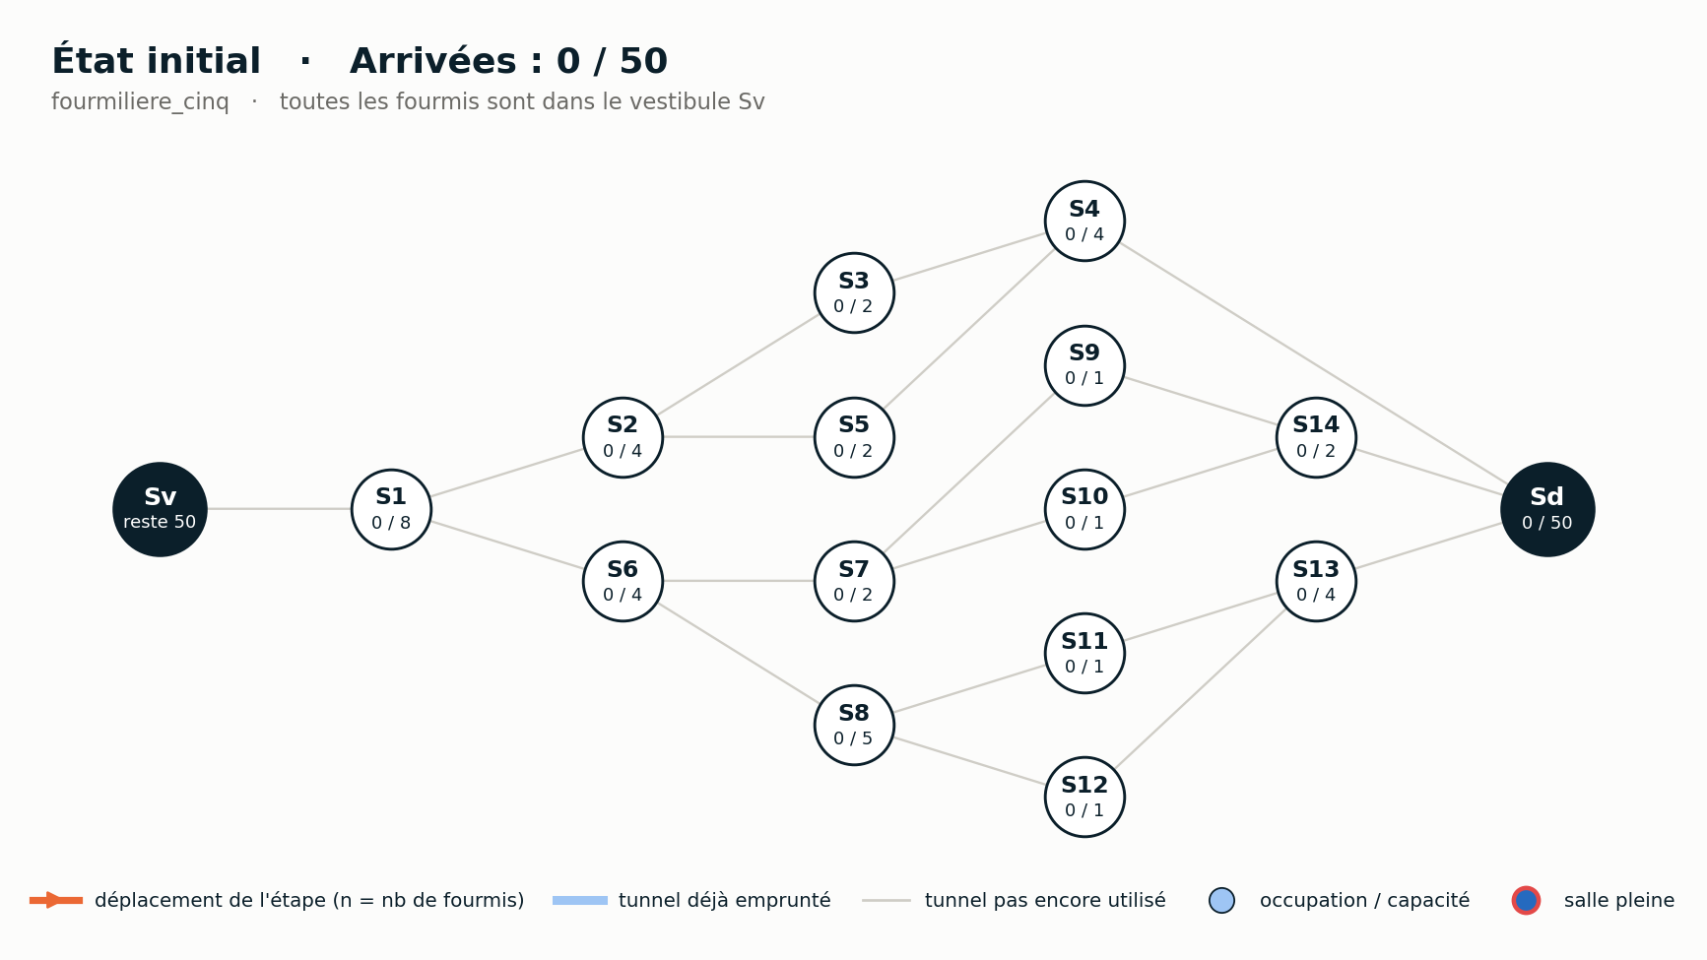
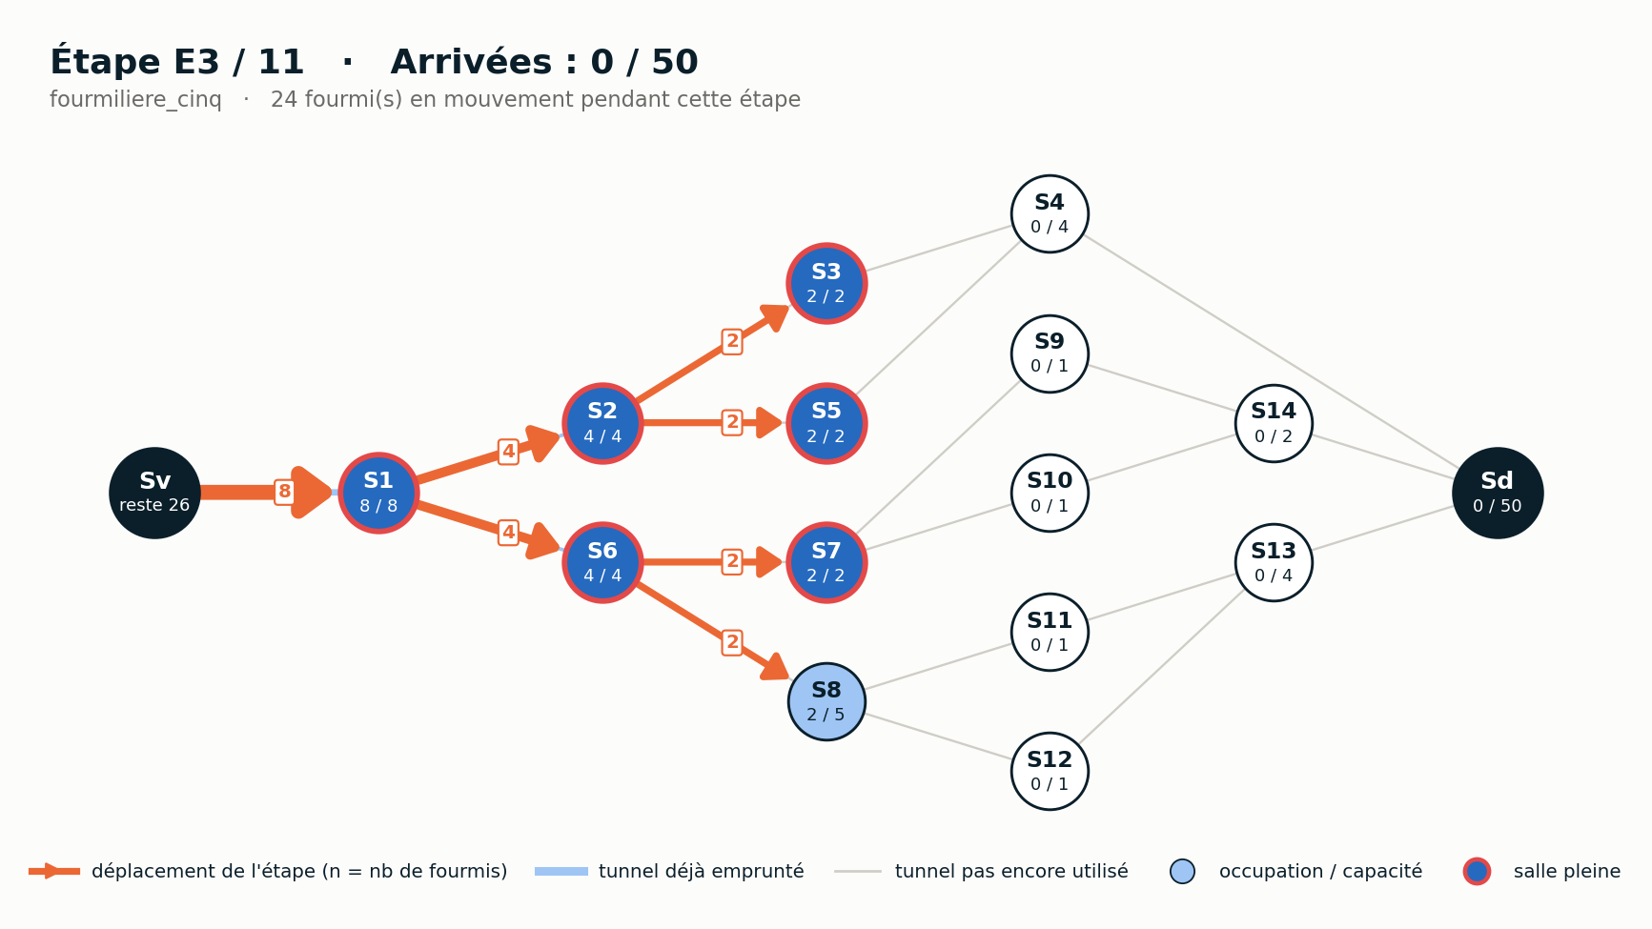
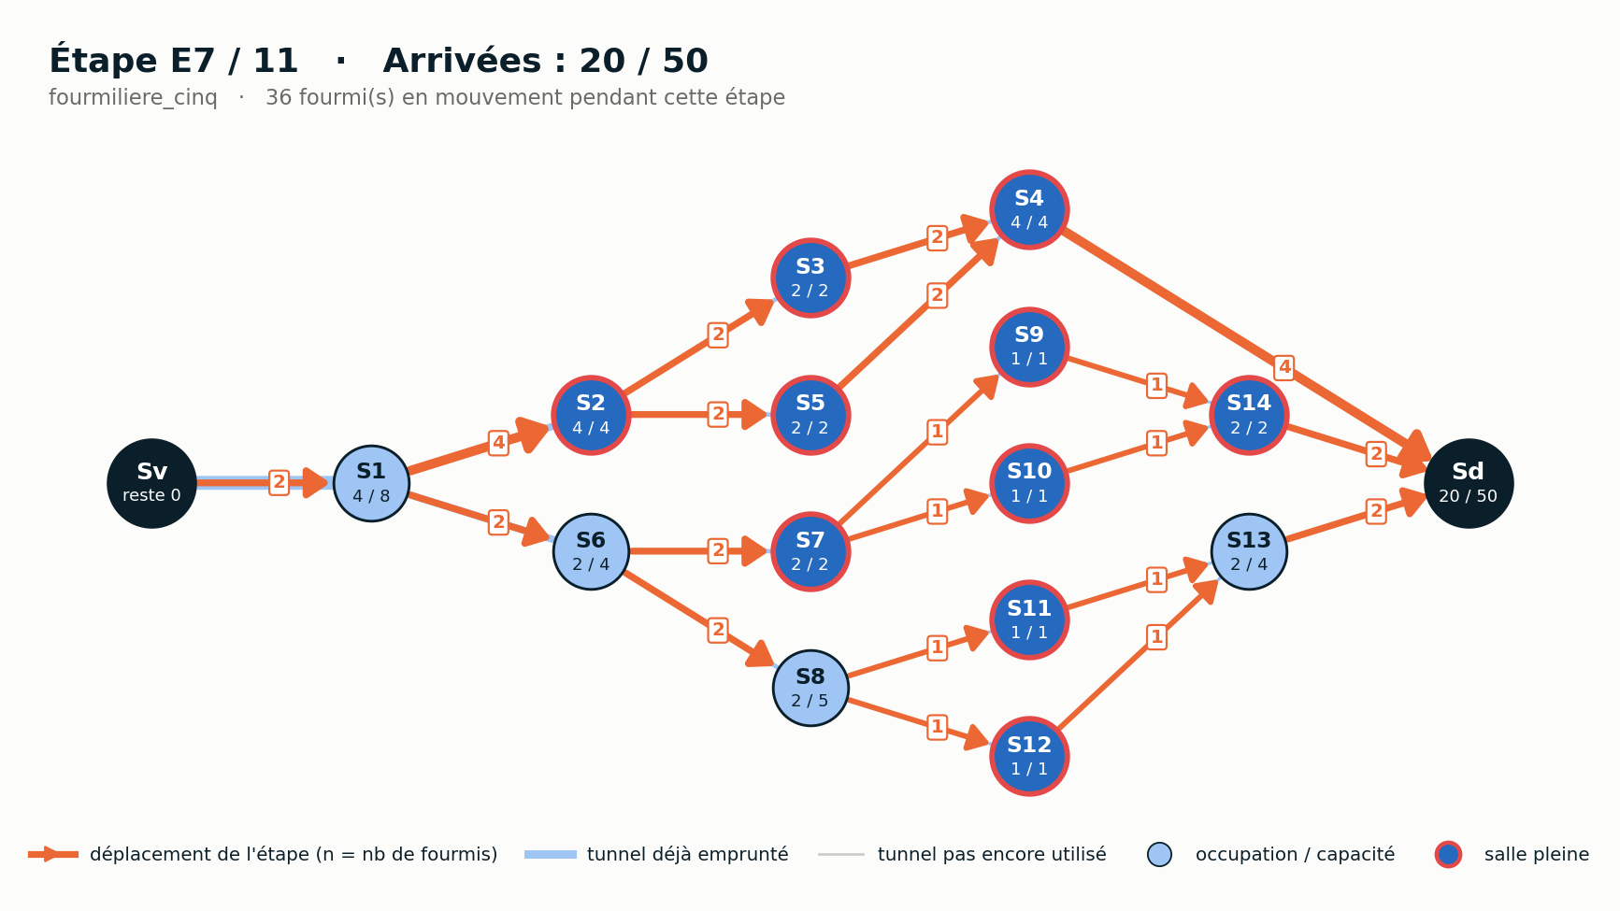
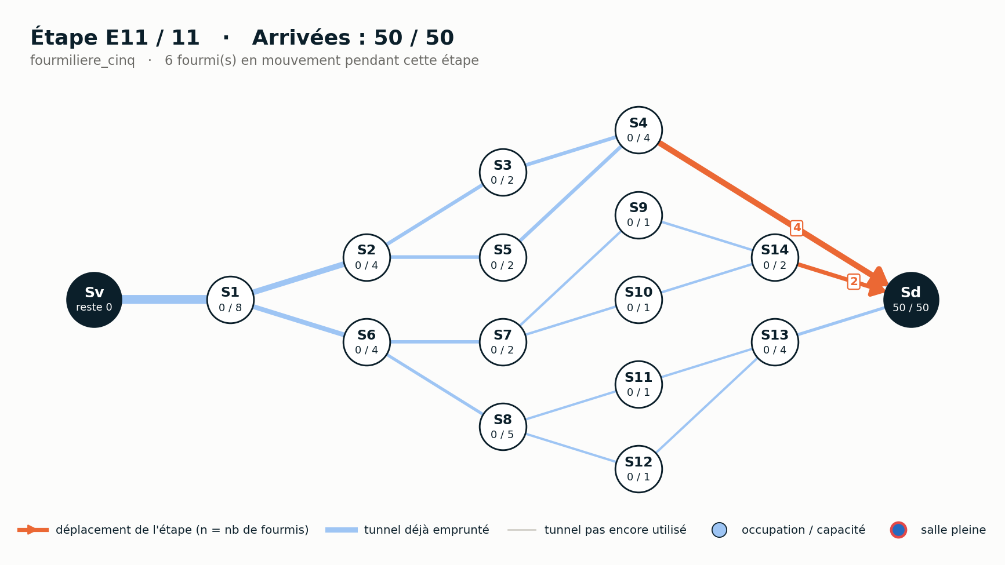
Si le GIF ne s'anime pas : les étapes clés
ANNEXE
fourmiliere_cinq · mêmes positions sur chaque image
Une vie de fourmi · Romain · Lisa · Yannis
15

